Slide 1





Slide 3
Assim Entendo o Amor
Eugénio de Sá
Maio de 2022

Slide 4


Slide 5
Cativo nunca serei
pois defendo a liberdade
Mas amar é sentimento
que em si é como voar
Deixando que o coração
se renda à felicidade
São cadeias invisíveis
que nos permitem sonhar.

Slide 6


Slide 7
Assim entendo o amor,
liberto de obrigações
Que condicionem a vida
a qualquer dos seres amantes
Mas franqueado e leal
ligando dois corações
Que batem em sintonia,
estejam a par ou distantes.

Slide 8


Slide 9
Talvez por assim ser
eu ame demais o mar
Nele não há indicadores
nem há outras restrições
Só velas soltas aos ventos;
como é lindo navegar!

Slide 10


Slide 11
E nas noites de luar,
sem ouvir raios nem trovões
Escuta-se o casco ligeiro
sobre as águas a sulcar
E essa paz traz-me a saudade
de todas as emoções...
... Então beijo o seu retrato
já tão gasto de o beijar!

Slide 12
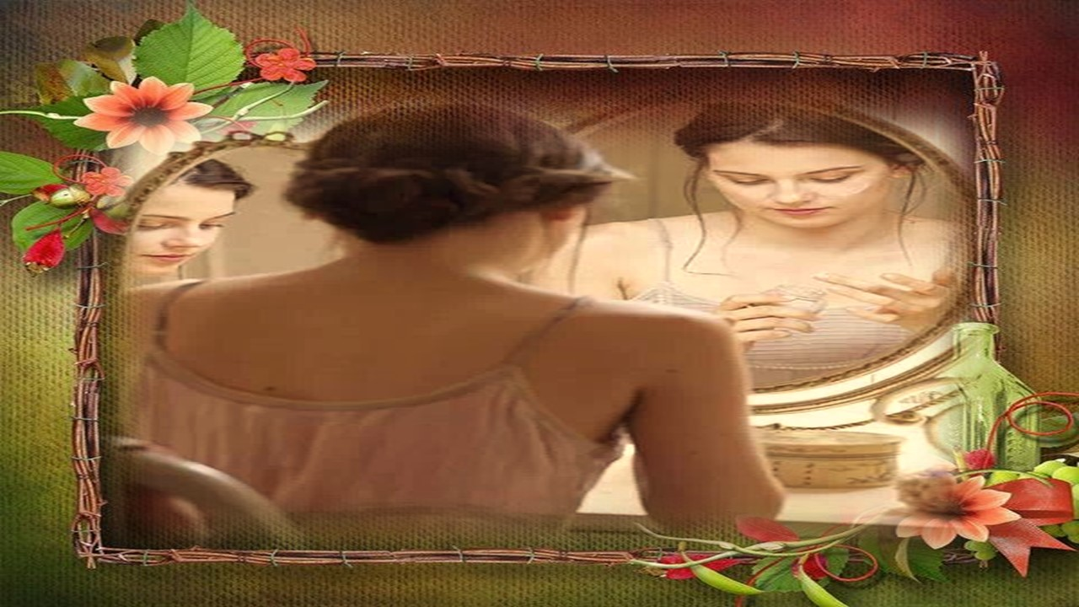

Slide 13

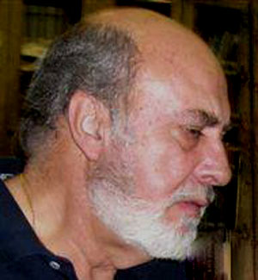
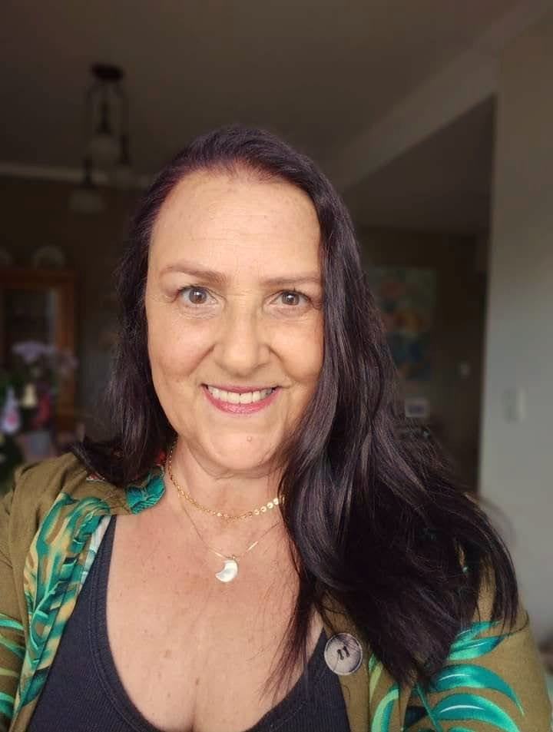
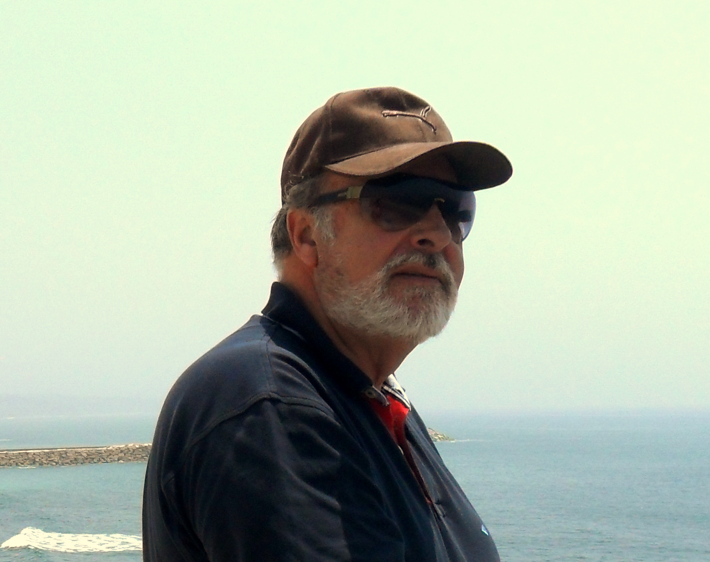
Eugénio de Sá
Cléo Menegatt

Slide 14
Imagens: Internet e Acervo Pessoal
Texto: Eugénio de Sá
Música: Baden Powell-Viagem
http://www.sergrasan.com.br/cleoslides
Canal no Youtube:
http://www.youtube.com/c/CleoniceMenegattGoelzer
Criação, Formatação e Edição:
Cléo Menegatt
cmenegatt2016@gmail.com

